Slide 1
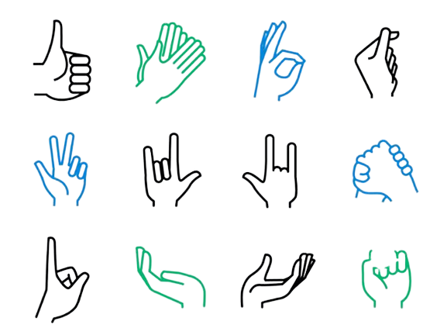

손가락 마디 좌표를 이용한
수화 학습모델
Team 6
김용찬 김건우 김도윤
이세복 최지호
Notes:
발표를 맡은 OOO입니다
저희 조는 open CV를 활용하여 수화를 모르는 사람과 소통할 수 있는 모션인식 프로그램을 만들었습니다.

Slide 2
Contents
01
01
02
02
프로젝트 개요
프로젝트 구성 및 역할
04
03
04
03
프로젝트 수행 절차
모델 설명
06
05
06
05
시연 영상
수행 과정 중 나타난 문제점
07
07
08
08
한계점 및 향후 개선 과정
출처 및 참고 문헌
Notes:
목차는 다음과 같습니다

Slide 3
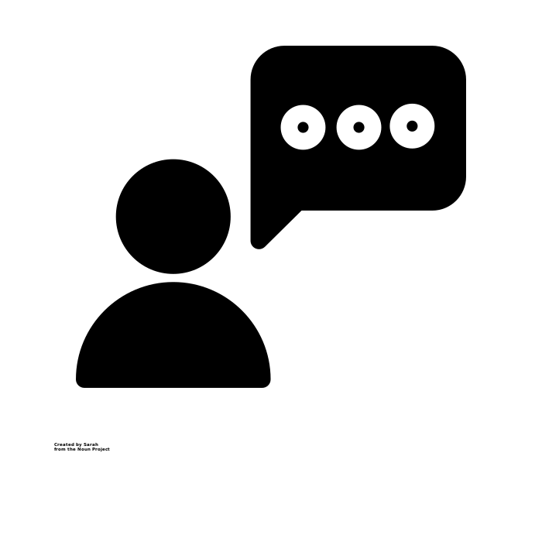
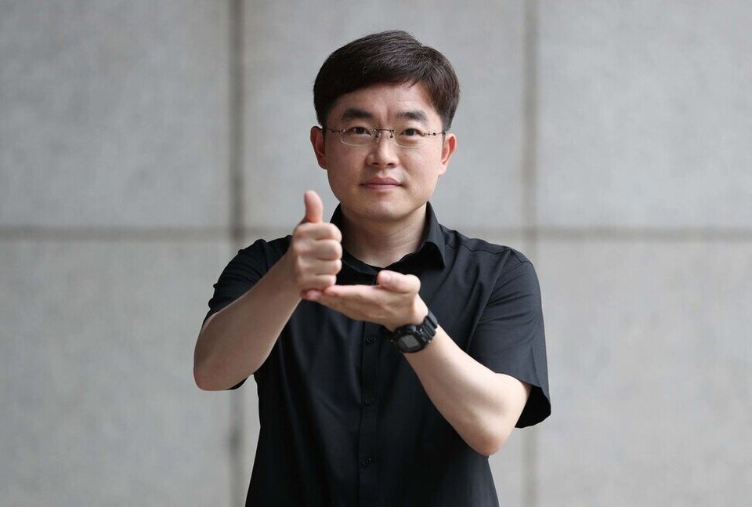
프로젝트 개요
01
01
1) 선정배경
Notes:
수화는 청각적 소통에 어려움을 겪는 사람들을 위한 시각적 소통 언어입니다.
그러다보니 수화 훈련 모델들은 대부분 이미지를 기반으로 학습합니다.
하지만 정확성을 높이기 위해 많은 데이터가 필요하고
실제로 사용했을 때 결과가 나오기까지의 시간이 1~2초 정도로 걸리는 편입니다.
해당 프로젝트는 손과 각 마디의 좌표값을 이용해 훈련시킴으로써 인식속도를 높였습니다.
______ _ _ _ _ _ _ _ _ _ __ _ _ _ _ _ _ _ __
가볍게 구동가능한 수화인식모델 개발
이미지보다 좌표값으로 간단한 모델을 선정(Dense layer)
기존 이미지 처리보다 초당 처리속도 개선

Slide 4
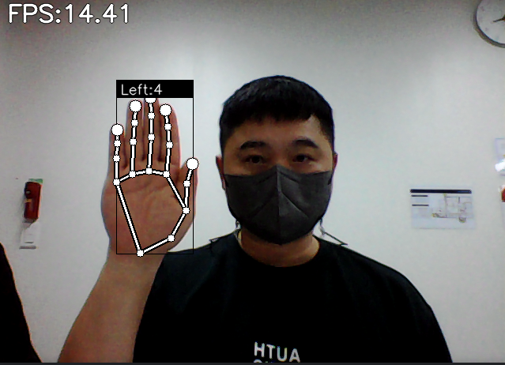
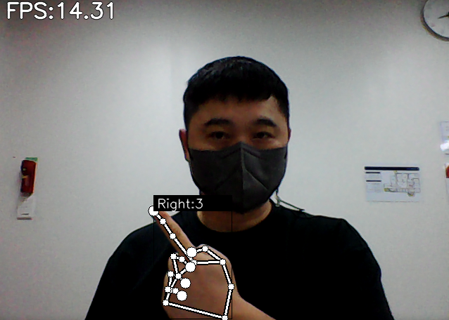
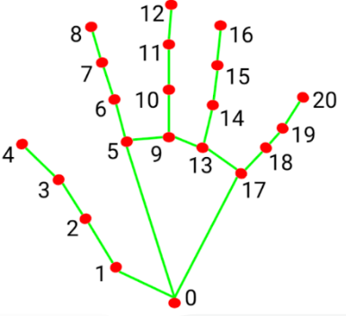
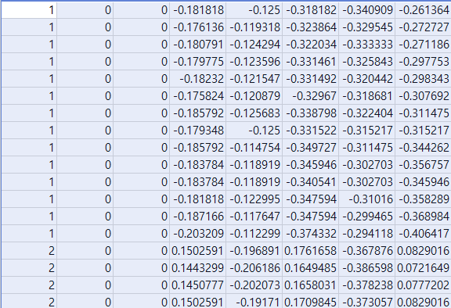
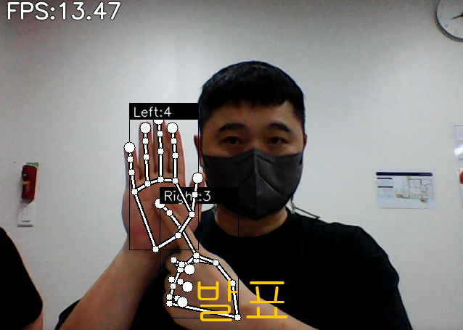
프로젝트 개요
01
01
2) idea
(x , y)
mark 4
mark 3
0 1 2 3 4
<좌표값을 csv형식으로 저장> labeling
발표
Notes:
손가락 마디포인트를 지정하는 것은 오픈소스인 미디어파이프를 사용하였습니다.
수화가 한 가지 동작으로만 표현되는 경우도 있지만,
두 가지 이상의 동작으로 표현될 수 있기 때문에
두 가지 동작이 입력되면 특정단어가 출력되도록 코드를 작성하였습니다.
____ _ _ _ _ _ _ _ _ _ _ _ _ _ _ __ __ _ _ _ _ _ _ _ _ _ _ __ _ _ _ _ _ _
mediapipe를 이용하여 손바닥을 감지하고 마디포인트를 지정
특정 동작을 하였을 때 손가락 마디의 좌표값을 추출하여 저장시킴
이미지 기반으로 수화를 구현한 모델 코드 중 2가지 이상의 동작이 인식되었을 때 특정 단어를 출력하는 코드를 가져옴
특정 동작을 한 상태로 마디포인트의 좌표값을 라벨링(0번동작, 1번동작)함
라벨링0, 1이 입력되었을 때 해당 단어를 출력하도록 코드 작성

Slide 5
프로젝트 개요
01
01
3) 기대 효과
Fast
FPS
Light
Mark
Easy
Talk
Notes:
모델 자체의 효과는 수화를 알지 못하는 일반인들에게 단어를 출력할 수 있게되어 의사소통이 가능해집니다
또한 기존 이미지 기반 학습모델은 이미지 전체를 학습하기 때문에 영역단위로 학습한다고 해도 많은 데이터가 만들어지는데 반해
미디어 파이프를 이용하여 손가락 좌표값만을 추출한 데이터로 학습하기 때문에 모델이 가벼워져 빠른 처리가 가능해집니다
농아인분들 중에서도 수화를 모르시는 분들이 있기 때문에 수화 학습을 할 도구로 사용할 수도 있을 것으로 보입니다.
_ _ _ _ _ _ _ _ _ _ _ _ _ _ _ _ _ _ _ _ _ _ _ _ _ _ _ _ _ _ _ _ _ _ _ _ _ _ _ _ _ _ _ _ _ _ _ _ _ _ _ _ _
수화를 알지 못하는 일반인과의 원활한 의사소통이 가능
입력데이터가 이미지가 아니라 21개의 좌표값(숫자)이기 때문에 모델이 상대적으로 가벼움
따라서 초당 처리속도가 빠른 장점이 있다.

Slide 6
프로젝트 구성 및 역할
02
02
멤버 | 역할 | 담당업무
김건우 | 주제 선정, 코딩 | 자료조사, 코딩
김도윤 | 데이터수집 | 데이터 자료 학습
김용찬 | pm 코더 진행관리 | 전반적인 코딩
이세복 | ppt | 모델 설계, ppt
최지호 | 데이터수집 | 데이터 자료 학습
Notes:
역할 분담은 다음과 같습니다

Slide 7
프로젝트 수행 절차
03
03
구분 | 기간 | 활동 | 담당자
아이디어 수립 | 6 /14~ 6/16 | 수화 작동 모델 조사 | 김건우
모델링 | 6/16~6/24 | 오픈소스 활용과 원하는 기능 이식 | 김건우, 김용찬
데이터 학습 라벨링 | 6/22~6/28 | 수화 모션과 해당 단어 라벨링 | 이세복, 김도윤, 최지호
오류 및 모델 수정 | 6/25~6/28 | 결과가 안나오는 원인 분석 및 해결 | 김용찬
최종 결과물 산출 | 6/28~7/1 | ppt, 코드 수정 | 모두
Notes:
프로젝트는 다음과 같은 일정에 따라 수행하였습니다.

Slide 8
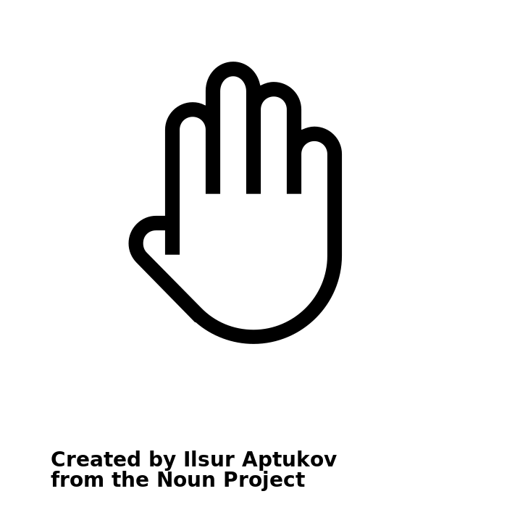

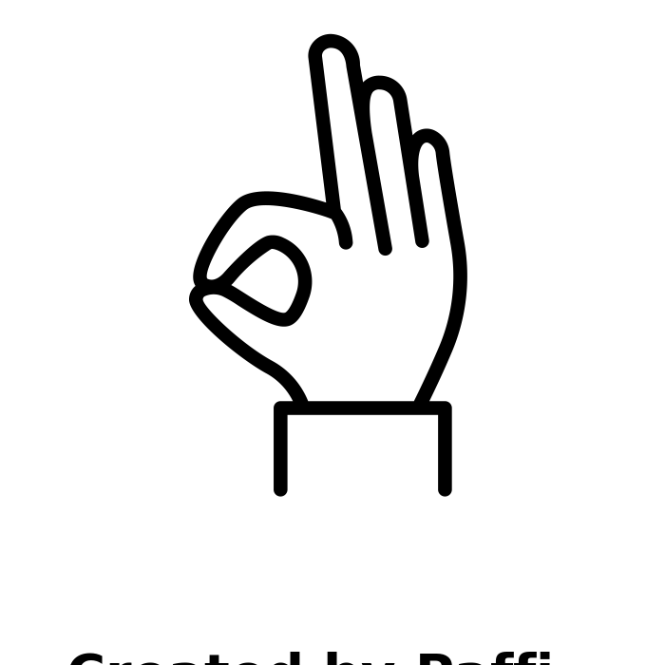
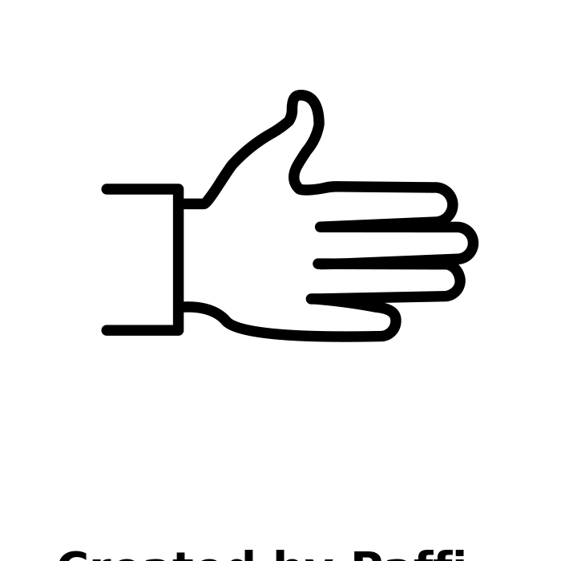
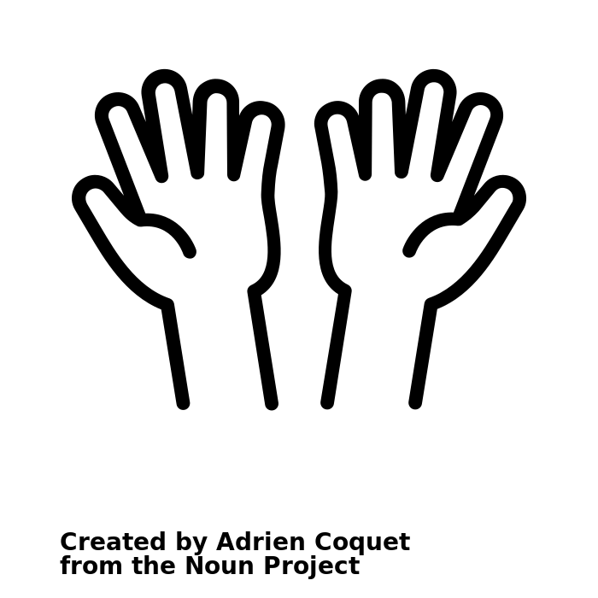
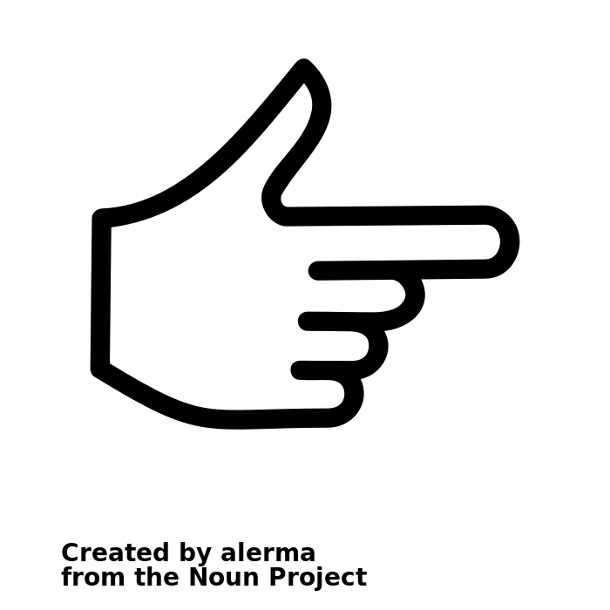

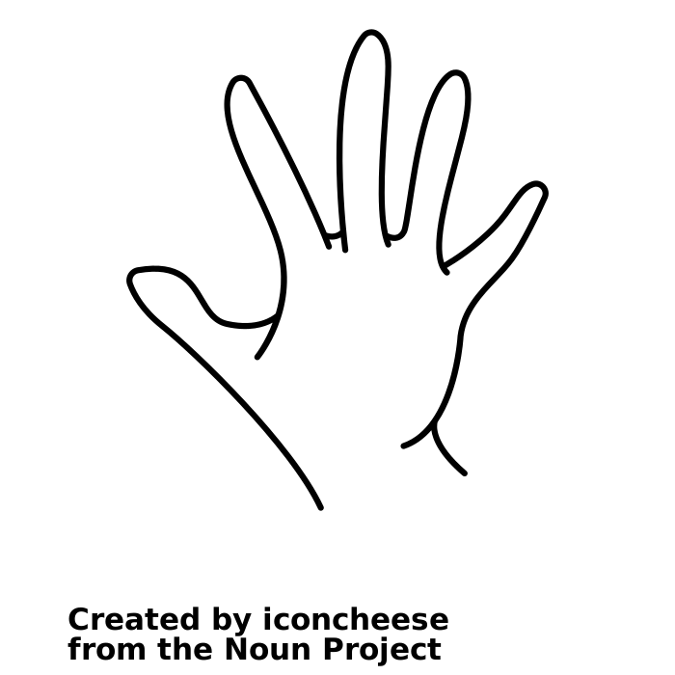
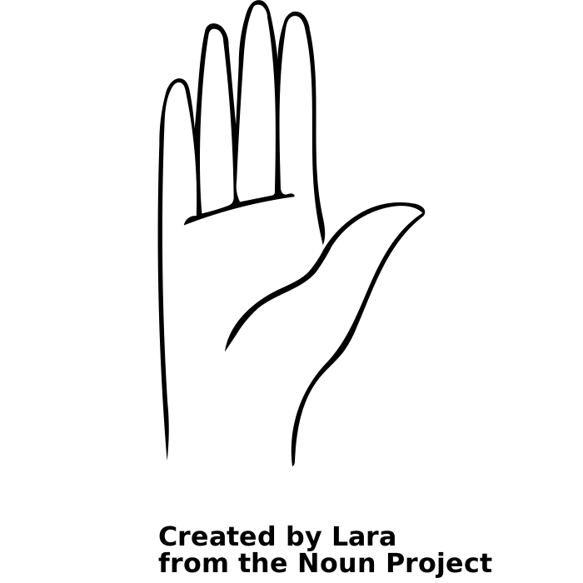
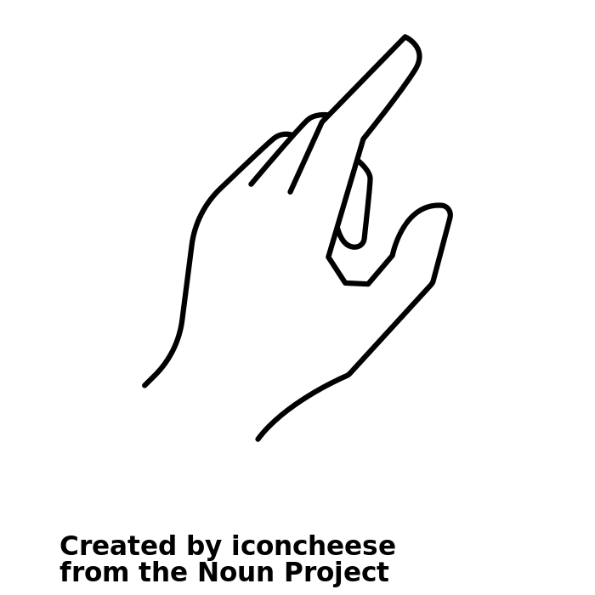
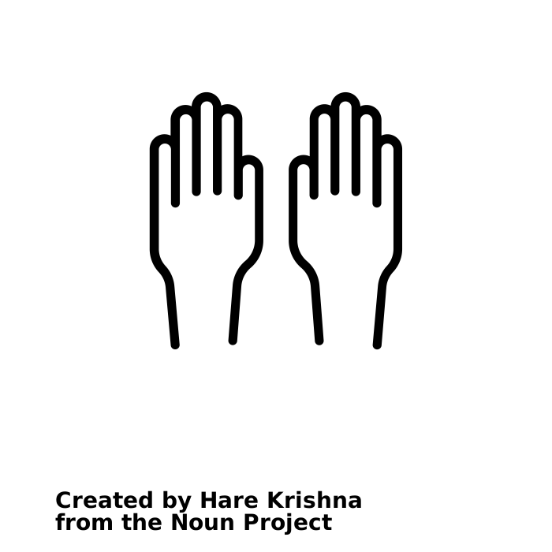
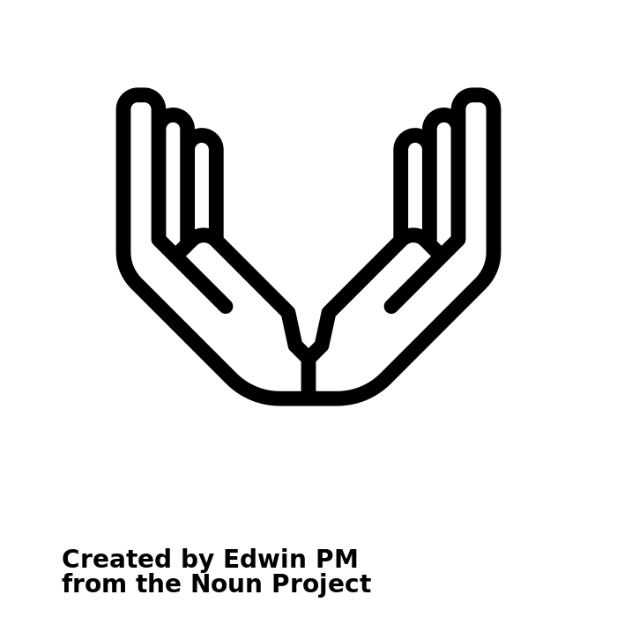
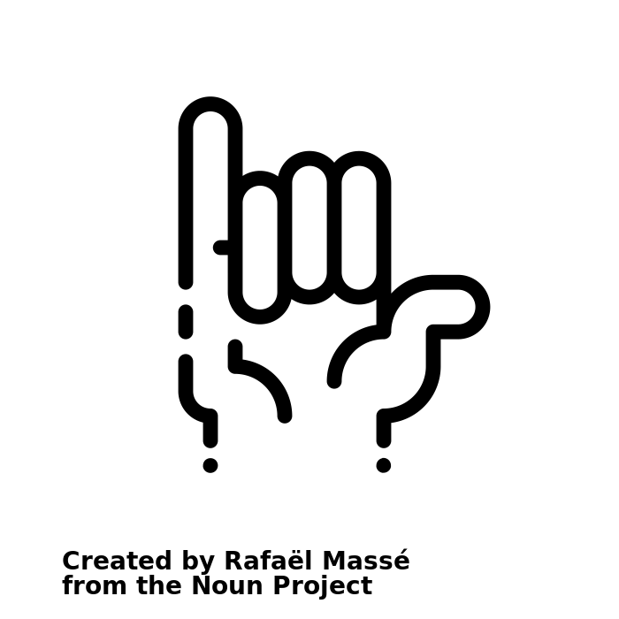
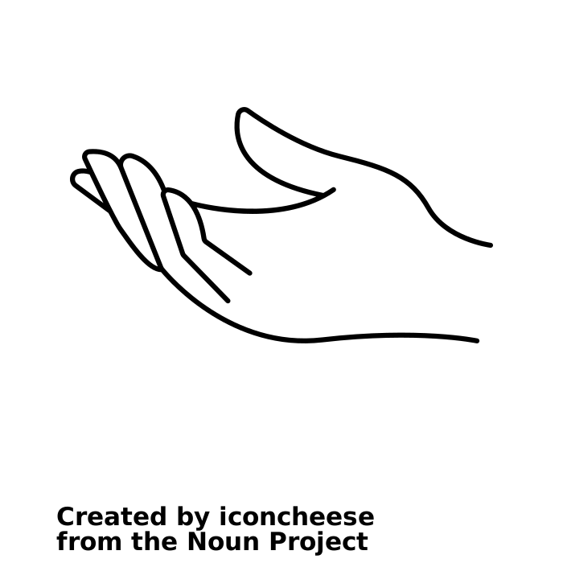
모델 설명: mediapipe 객체 인식
(landmark cordinates)
04
04
label 0 : 저는
label 3, 4 : 발표
label 7, 8 : 응답과
label 11. 12 : 맡은
label 15 : 입니다
label 1, 2 : 이번
label 5, 6 : 질문
label 9, 10 : 요약을
label 13, 14 : 담당자
Notes:
해당 사진은 미디어 파이프를 이용하여 손가락의 좌표를 라벨링 한 것입니다.
이를 통해 이미지로 훈련시키는 것보다 훨씬 적은양의 데이터로 훈련가능
두 가지 동작을 인식하는 코드를 분석하여
관절 포인트를 인식하는 코드에 이식함
손바닥의 관절을 인식하여 동작을 판단하는 코드가 완성

Slide 9
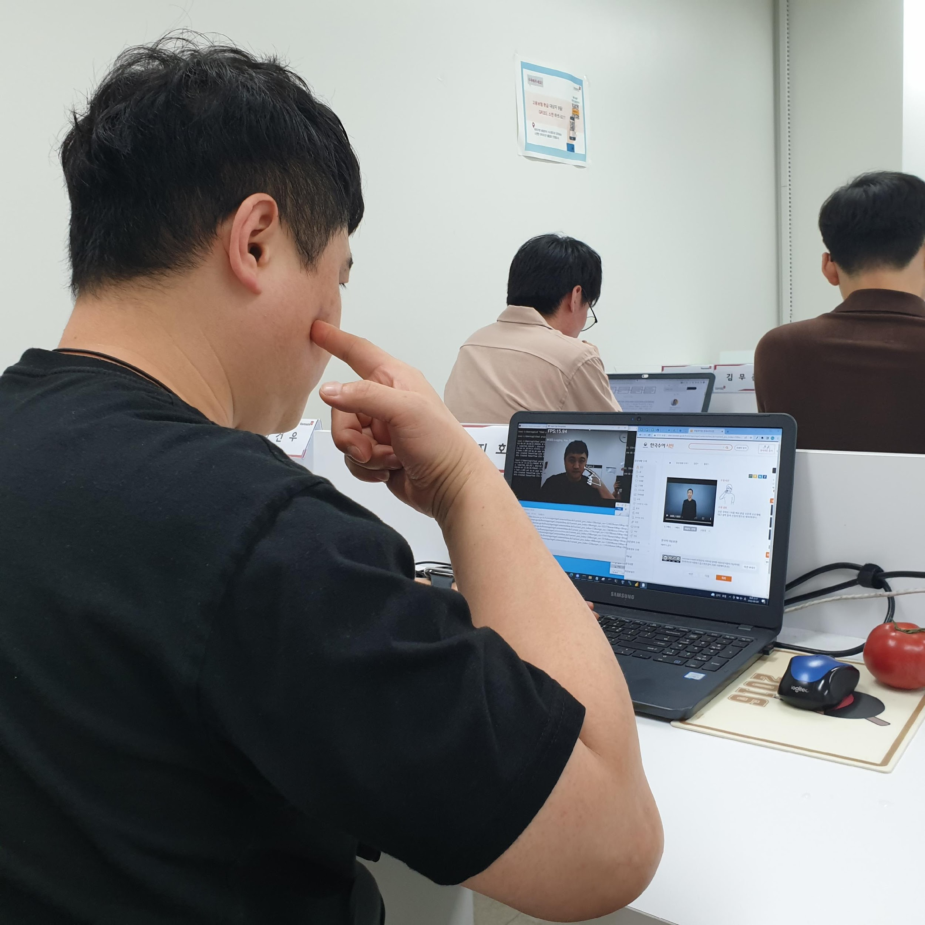
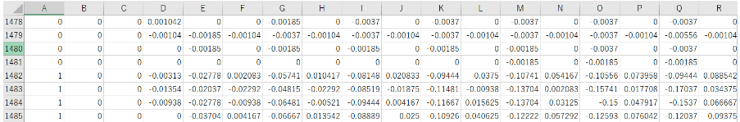
데이터 학습 방법
04
04
데이터 수집 과정
수화 라벨링 및 카메라 hand 좌표 값 저장
사진은 <이쁘다> 한손 수화어 라벨링
(1~9)범위 라벨링 거친 데이터 조합으로 다양한 단어 출력가능
예) 라벨링 (1,2) 동시 출력시 <이번> 제시어 출력
왼손 라벨 오른손 라벨 관계없이 동시 검출시 데이터 출력
csv file 로 저장
Notes:
다음은 데이터 학습방법입니다
수화를 한 상태로 숫자를 누르면 좌표값이 데이터 시트에 저장됩니다.
한 동작으로 이루어진 수화라면 한 가지 동작이 감지됐을 때 그에 해당하는 단어가 출력되고
두 동작으로 이루어진 수화라면 첫번째 동작에선 아무것도 뜨지 않지만 두번째 동작이 감지되자마자 단어를 출력해줍니다

Slide 10
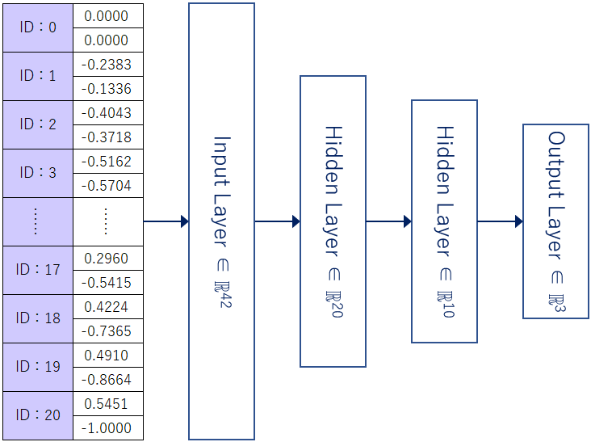
04
04
학습에 쓰인 모델 (model)
16
64
32
Notes:
https://github.com/Kazuhito00/hand-gesture-recognition-using-mediapipe
다음은 학습에 쓰인 딥러닝 모델입니다.

Slide 11
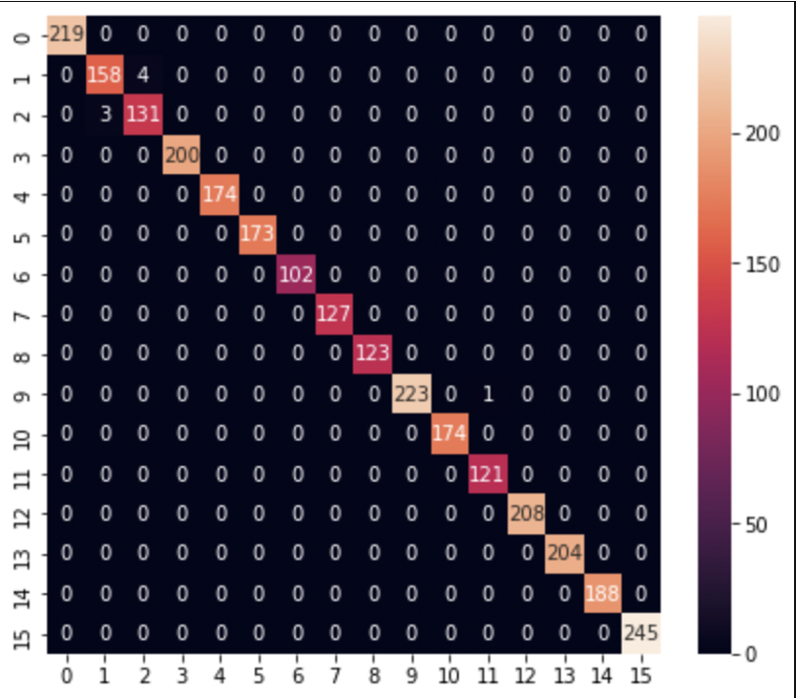
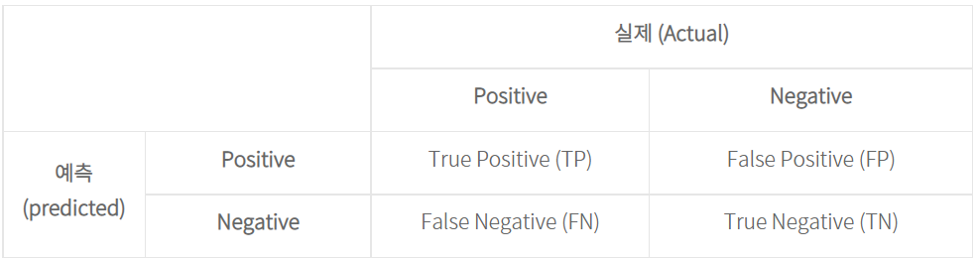
Confusion Matrix
04
04
Good learning
0~15 숫자 인식에 대한 confusion matrix 그래프
Notes:
다음은 confusion matrix를 나타낸 것입니다.
모션이 비슷한 수화가 서로 영향을 주고있음을 알 수 있습니다?

Slide 12


Slide 13
시연 영상
05
05

Slide 14
수행 과정 중 나타난 문제점
06
06
WORD
단어
left right labeling
단어 위치 중첩
QUE 1
QUE 2
Labeling
WORD
Notes:
시행착오
-mediapipe 모델에 라벨링한 숫자 인식은 되는데 각 단어에 대한 라벨링이 되지 않았음(0번동작, 1번동작은 인식되나 그에 해당하는 단어가 출력이 안됨)
해결책
-hand 모션인식 소스 코드에서 수정하여 Que 단어에 저장할 수 있는 sonmari code에 쓰인 방법으로 두가지 이상 라벨 데이터에 대해 동시검출시 특정 단어가 화면에 표시되게함
수행과정 중 나타난 시행착오는 다음과 같습니다.
하지만 이전 시연에서 보셨듯이 두 동작으로 이루어진 수화가 출력이 안되는 문제는 해결하였습니다.

Slide 15
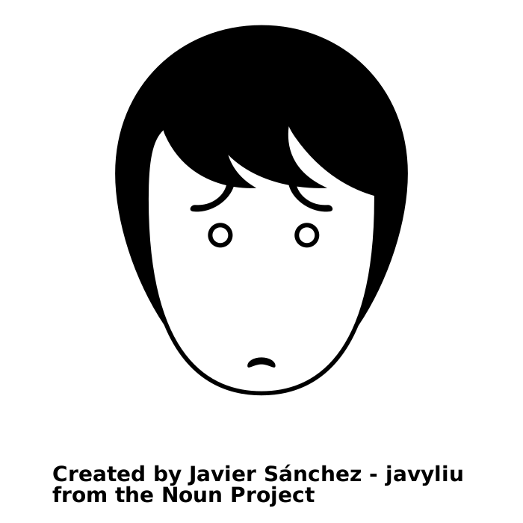
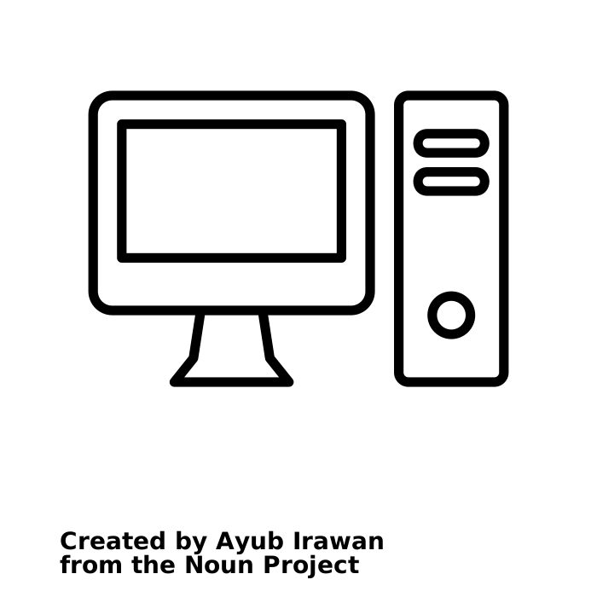
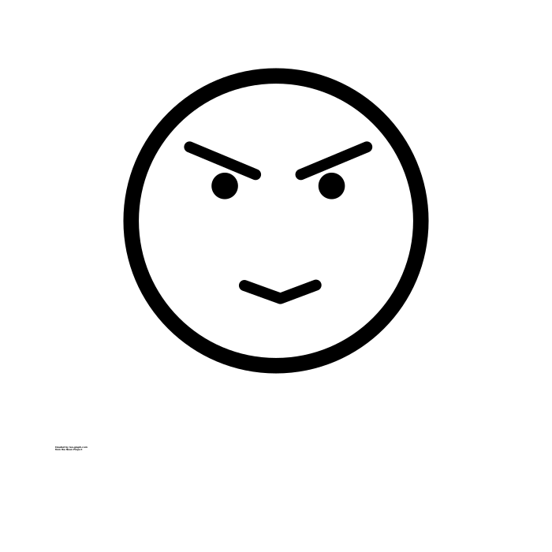
한계점 및 향후 개선 방향
07
07
한계점
Hand !!
???
oh, no….
Notes:
이미지 기반이 아닌 좌표값으로 하다보니 손의 위치에 따라 다른 표현이 될 수 있는 단어가 같은 것으로 처리되는 문제가 있습니다.
해당 문제는 손가락 마디값을 기준으로 하는 것이 아닌 상반신 전체의 좌표값을 기반으로 학습시키면 해결할 수 있습니다.
하지만 표정도 수화의 보조적인 수단 중 하나이기 때문에 이 부분은 좌표값이 아닌 이미지로 훈련시켜야 합니다.
따라서 상반신은 좌표값으로 하고 얼굴부분은 좌표값으로 위치만 추출하고, 이미지로 학습시키는 것이 적절하다고 생각합니다.
______ _ _ _ _ _ _ _ _ _ _ _ _ _ _ _ _ _ _ _ _ _ _ _ _ _ _ _ _ _
손이 아닌 다른 신체부위(귀, 얼굴의 일부분)를 손으로 인식하는 경우가 있음
관절포인트 인식 모델의 문제로 추정되나 해결하지 못함
손바닥만을 기준으로 삼다보니 손의 위치, 이동 방향에 따른 수화는 표현할 수 없다는 단점이 있음

Slide 16
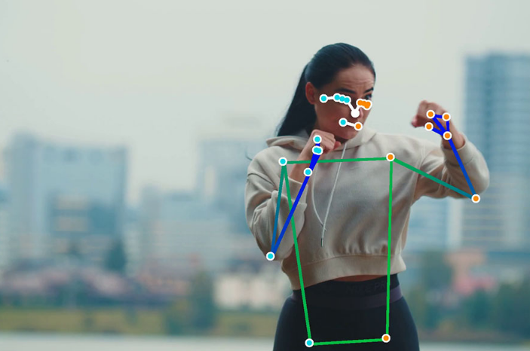
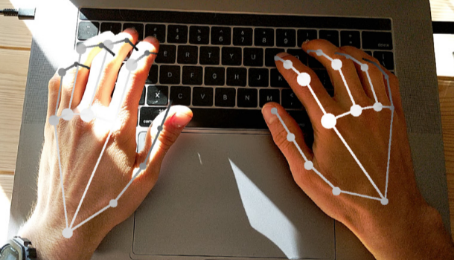
한계점 및 향후 개선 방향
07
07
개선 방향
Notes:
이미지 기반이 아닌 좌표값으로 하다보니 손의 위치에 따라 다른 표현이 될 수 있는 단어가 같은 것으로 처리되는 문제가 있습니다.
해당 문제는 손가락 마디값을 기준으로 하는 것이 아닌 상반신 전체의 좌표값을 기반으로 학습시키면 해결할 수 있습니다.
하지만 표정도 수화의 보조적인 수단 중 하나이기 때문에 이 부분은 좌표값이 아닌 이미지로 훈련시켜야 합니다.
따라서 상반신은 좌표값으로 하고 얼굴부분은 좌표값으로 위치만 추출하고, 이미지로 학습시키는 것이 적절하다고 생각합니다.
______ _ _ _ _ _ _ _ _ _ _ _ _ _ _ _ _ _ _ _ _ _ _ _ _ _ _ _ _ _
손이 아닌 다른 신체부위(귀, 얼굴의 일부분)를 손으로 인식하는 경우가 있음
관절포인트 인식 모델의 문제로 추정되나 해결하지 못함
손바닥만을 기준으로 삼다보니 손의 위치, 이동 방향에 따른 수화는 표현할 수 없다는 단점이 있음

Slide 17
출처 및 참고 문헌
08
08
https://github.com/Kazuhito00/hand-gesture-recognition-using-mediapipe
https://github.com/23bulgogi/sonmari

Slide 18
Q & A

